Slide 1
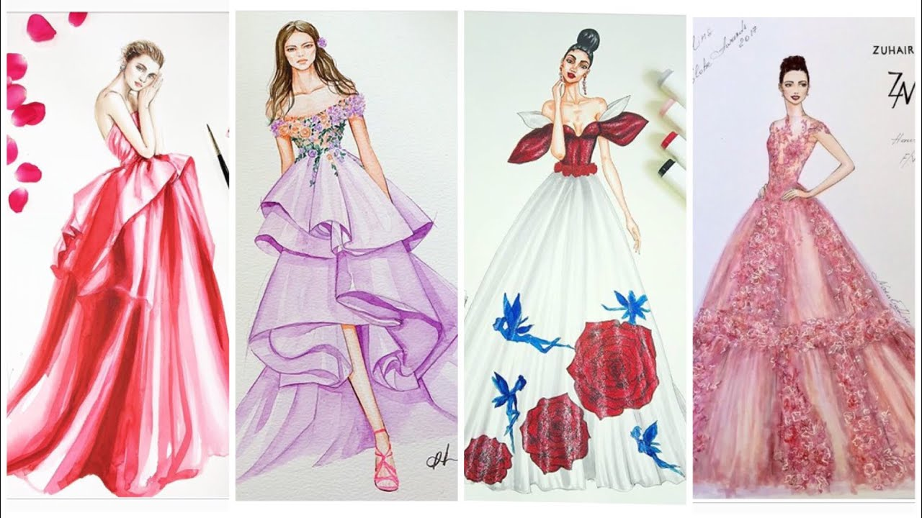
BÀI 8: THỜI TRANG
(Tiết 1)

Slide 2
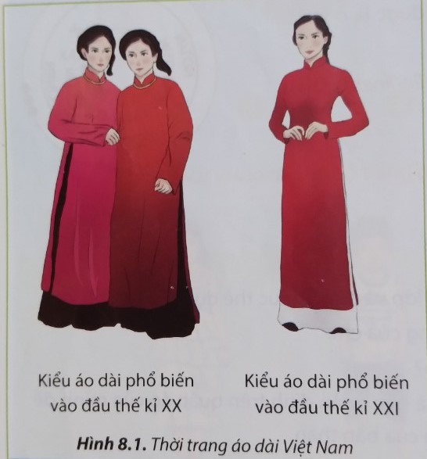
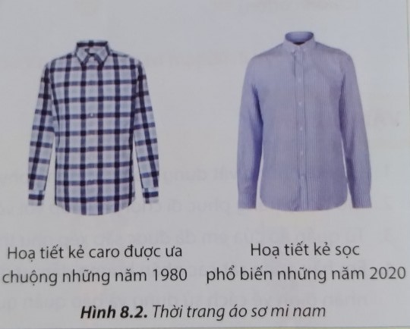
1. THỜI TRANG VÀ PHONG CÁCH THỜI TRANG
Quan sát hình 8.1 và 8.2, thảo luận nhóm hoàn thành phiếu học tập 1
PHIẾU HỌC TẬP SỐ 1
Hình 8.1: Cho biết Áo dài Việt Nam thay đổi thế nào qua 2 thời kì?
Hình 8.2: Áo sơ mi ở 2 thời kì khác nhau thay đổi chi tiết nào của áo?
=> Thời trang làm thay đổi những yếu tố nào của trang phục?

Slide 3
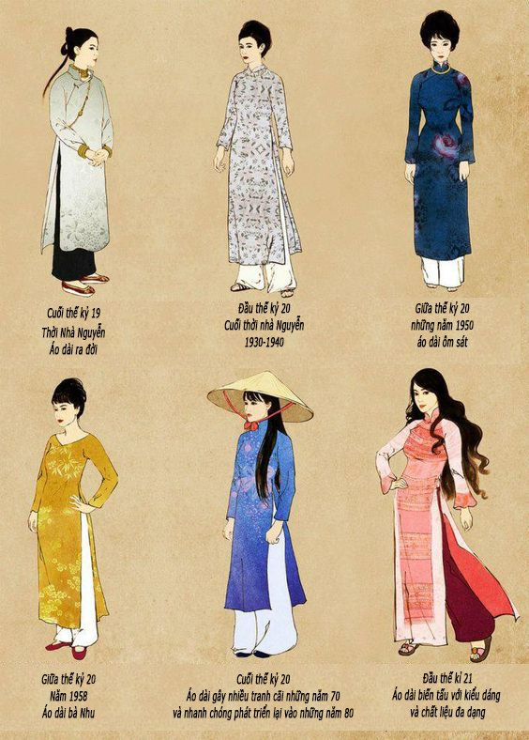

Slide 4
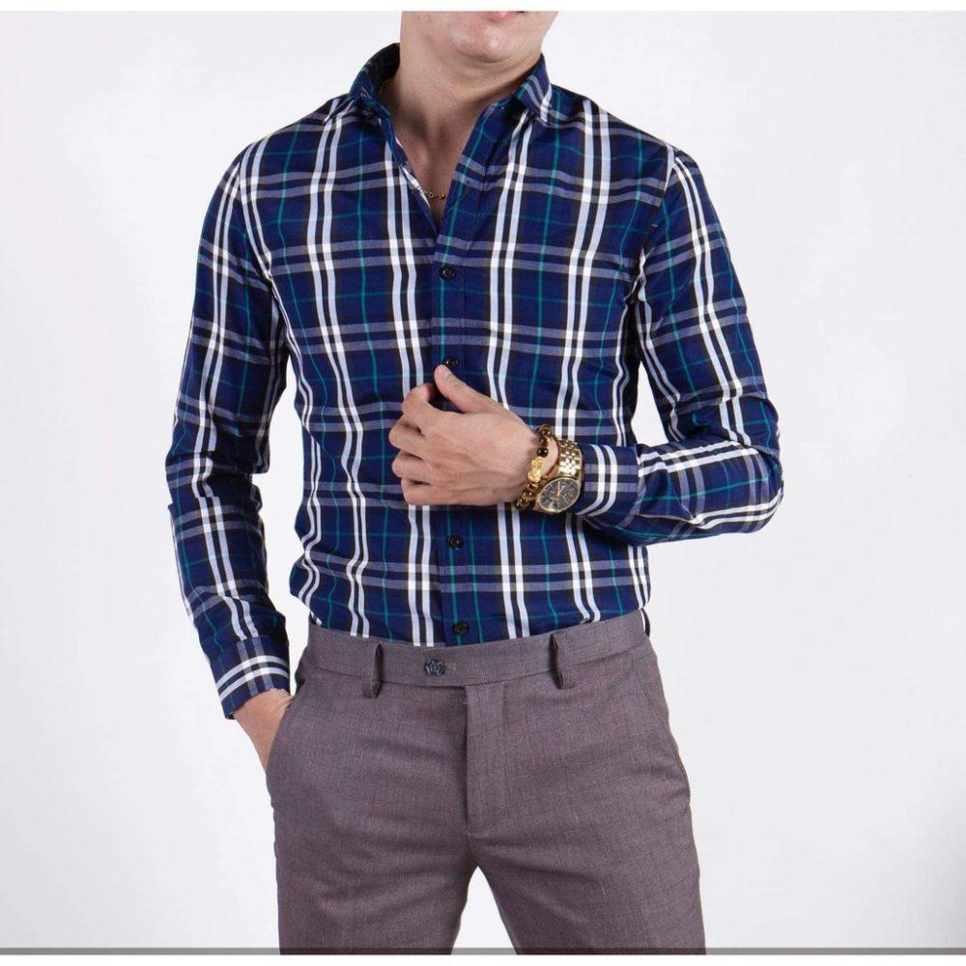
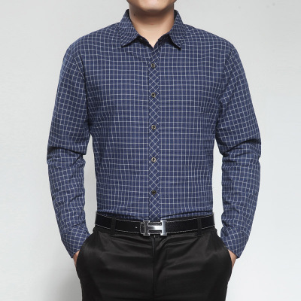

Slide 5
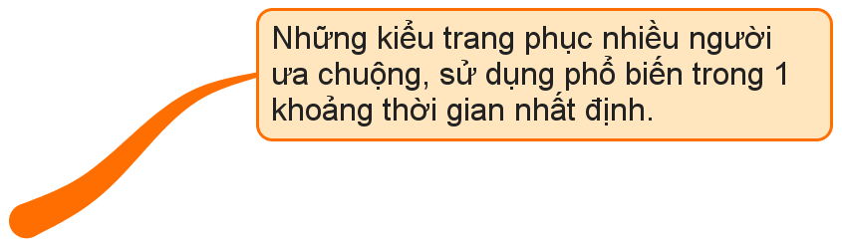


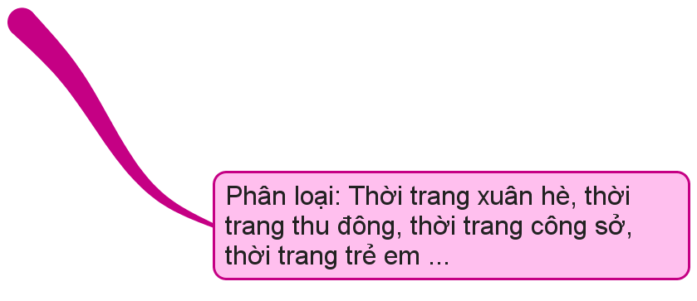

Slide 6
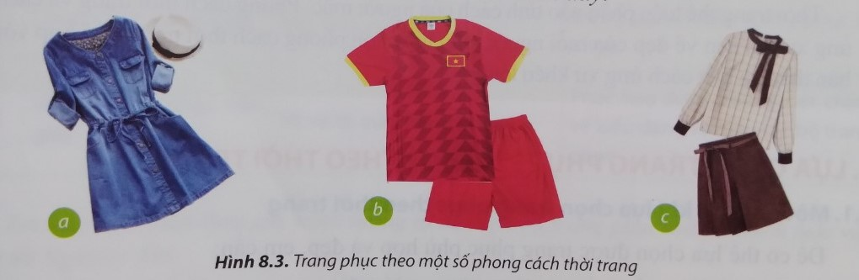
Quan sát hình 8.3 thảo luận nhóm hoàn thành phiếu học tập 2
PHIẾU HỌC TẬP SỐ 2
Trong hình 8. 3 a,b,c bộ trang phục nào thể hiện phong cách đơn giản? Phong cách thể thao?
Bộ trang phục hình 8.3 c thể hiện phong cách như thế nào?

Slide 7
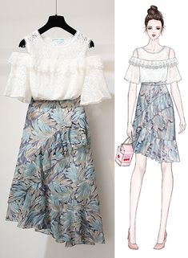
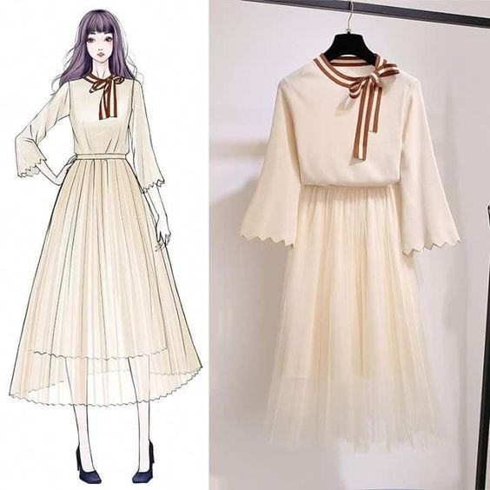
Những bộ trang phục được thiết kế
phong cách nhẹ nhàng, nữ tính.

Slide 8
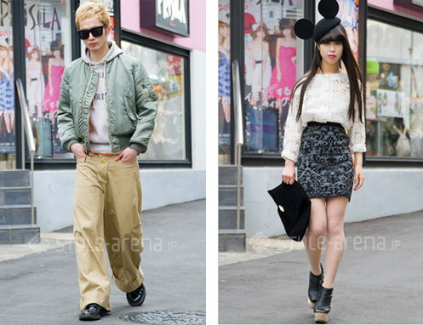
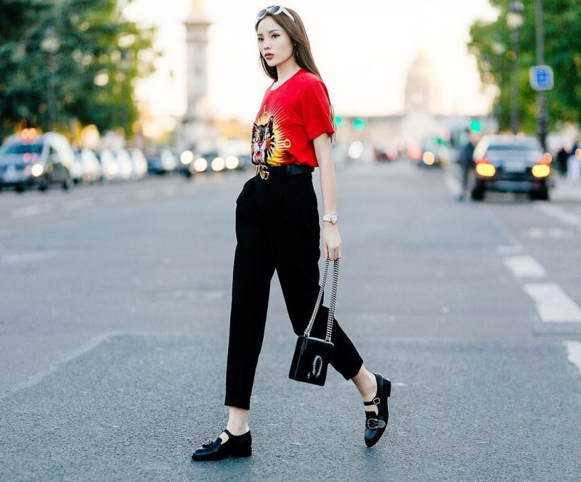
Phong cách thời trang đường phố của giới trẻ

Slide 9
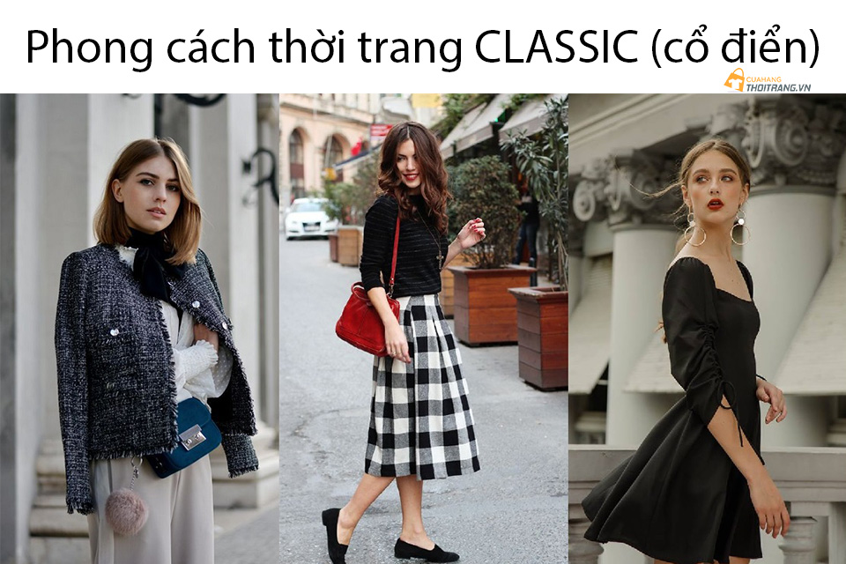
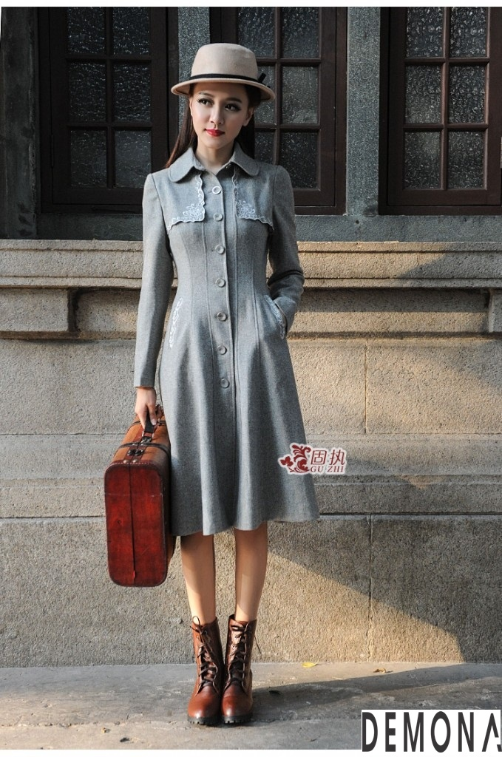

Slide 10
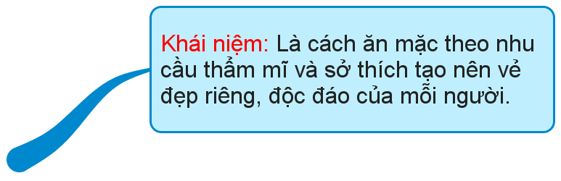

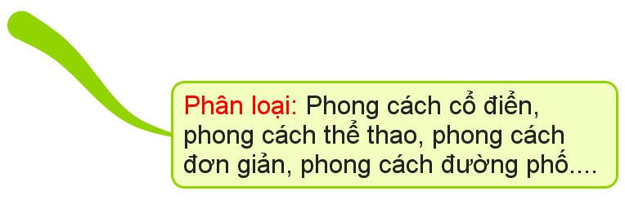

Slide 11
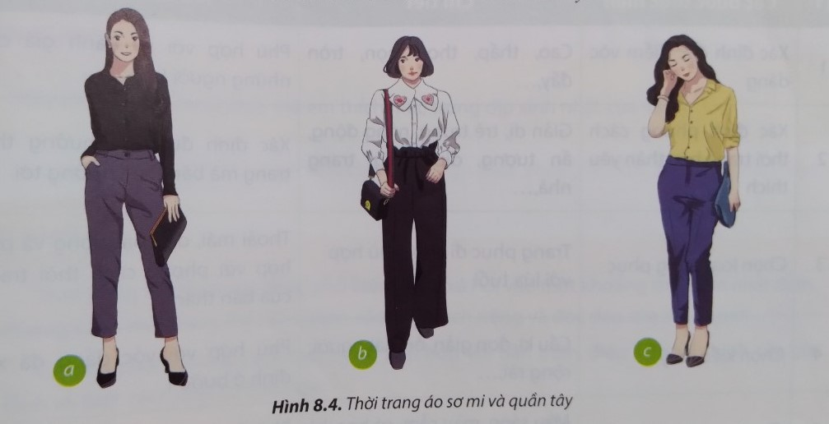
2. THỜI TRANG THỂ HIỆN TÍNH CÁCH CỦA NGƯỜI MẶC
Quan sát hình 8.4, thảo luận nhóm hoàn thành phiếu học tập 3
PHIẾU HỌC TẬP SỐ 3
Hình 8.4 a: bộ trang phục thể hiện sự cầu kì hay giản dị? Vì sao?
Hình 8.4 b: bộ trang phục có thể hiện sự nghiêm chỉnh, lịch sử không? Vì sao?
Trong 3 bộ trang phục, kiểu nào giúp người mặc có vẻ trẻ trung, năng động?

Slide 12
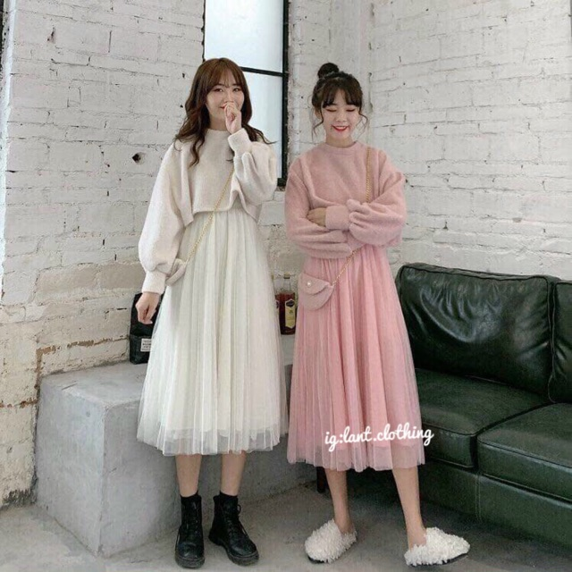
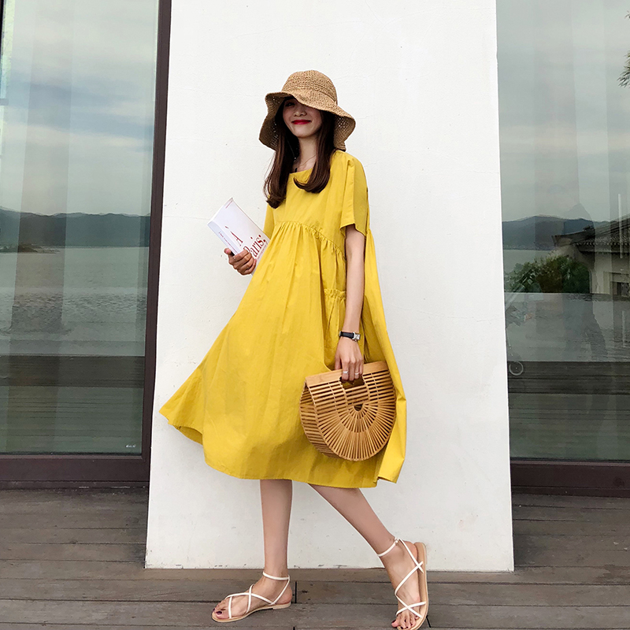
Trang phục thể hiện sự duyên dáng, nhẹ nhàng của người mặc

Slide 13
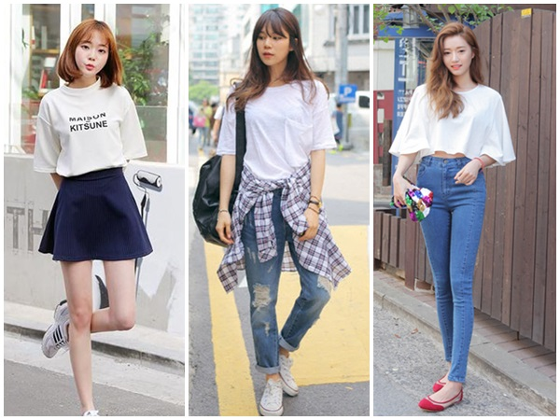
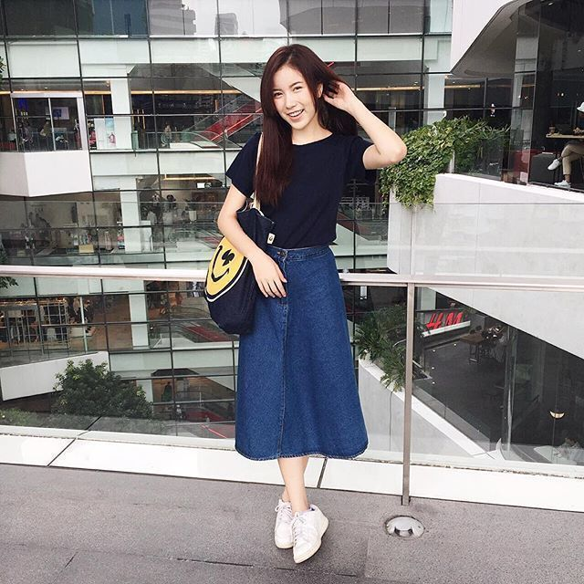
Trang phục thể hiện sự trẻ trung, cá tính của người mặc

Slide 14
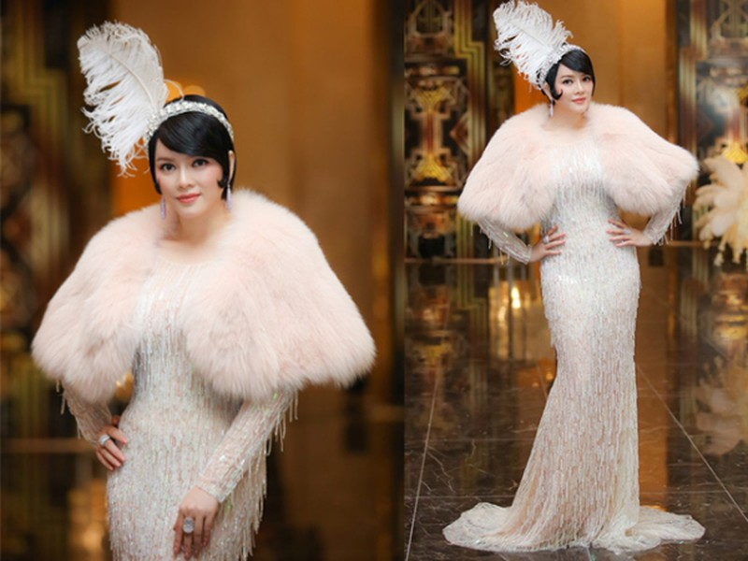
Trang phục thể hiện sự cầu kì, chỉn chu của người mặc

Slide 15
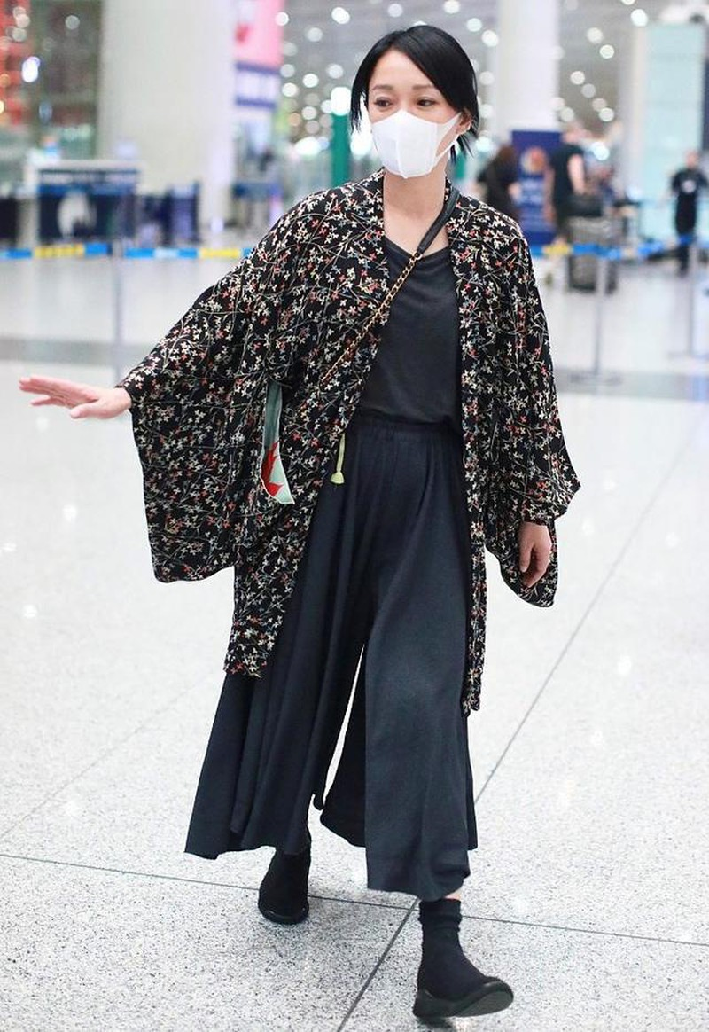
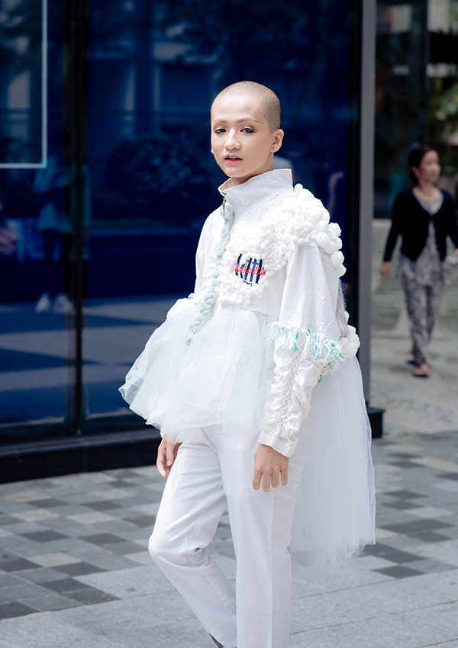
Trang phục luộm thuộm
Trang phục quái dị

Slide 16
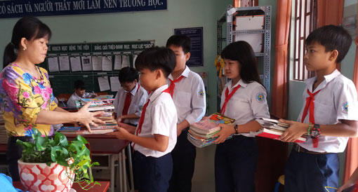
2. THỜI TRANG THỂ HIỆN TÍNH CÁCH CỦA NGƯỜI MẶC
- Thời trang thể hiện tính cách của người mặc.
Phong cách thời trang và cách ứng xử tạo nên vẻ đẹp của mỗi người.
Cần lựa chọn phong cách thời trang phù hợp với bản thân và biết cách ứng xử khéo léo.

Slide 17


